Slide 1
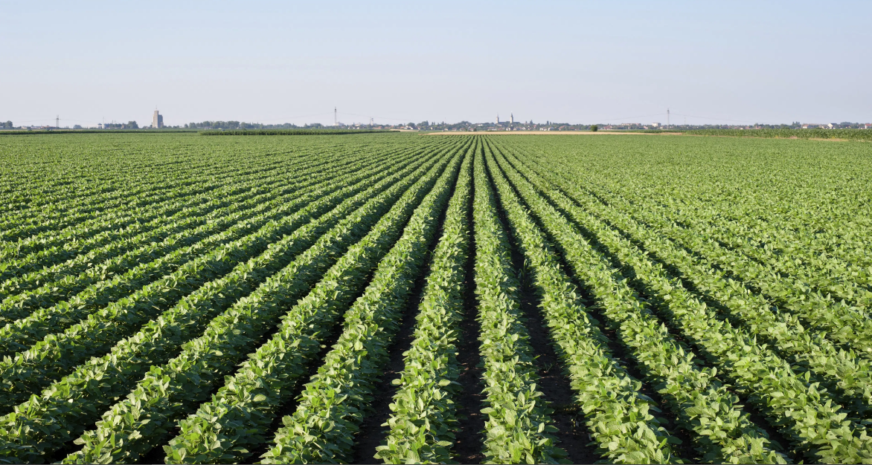

EhSoja
Um projeto Softteliê

Slide 2
Apresentação da 1ª Sprint

Slide 3

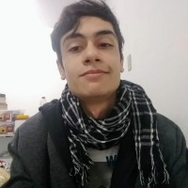

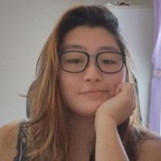
Integrantes da equipe
Bárbara Port
Scrum Master
Rafael Furtado
Product Owner
Anna Mendes
Dev. Team
Anna Yamada
Dev. Team

Slide 4


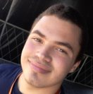
Integrantes da equipe
Gabriel Azevedo
Dev. Team
Maria Eduarda Oliveira
Dev. Team
Pedro Tomé
Dev. Team

Slide 5
O desafio
Foi apresentado um projeto já em andamento, de um aplicativo para estimativa de plantio e produção de soja. Ainda nos foi apresentado alguns bugs dentro da aplicação que poderiam ser consertados.

Slide 6
Nossa solução
Desenvolvemos uma extensão para o aplicativo, capaz de gerar dados importantes para o agricultor a partir de imagens. As melhorias a serem implementadas são a captura de fotos contendo plantas de soja para análise e estatística com utilização de IA (inteligência artificial).

Slide 7
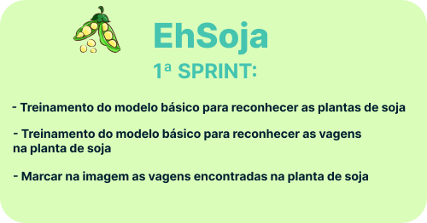
Sprint 1

Slide 8
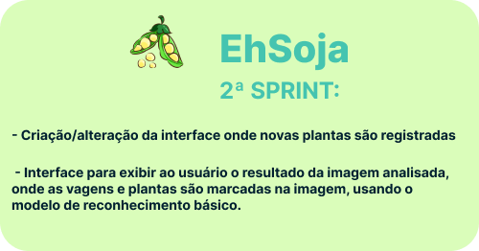
Sprint 2

Slide 9
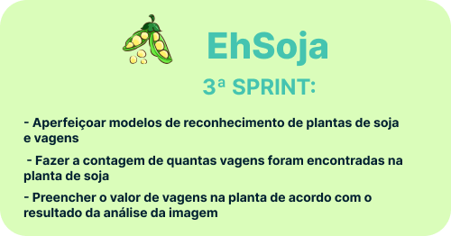
Sprint 3

Slide 10
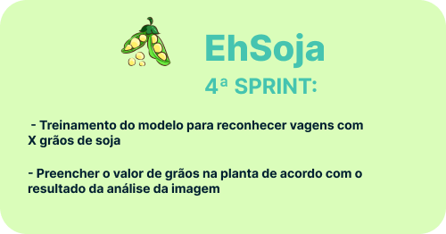
Sprint 4

Slide 11
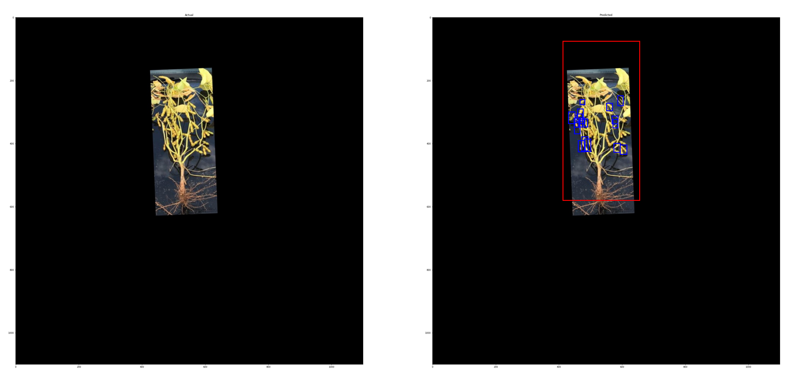
Teste

Slide 12
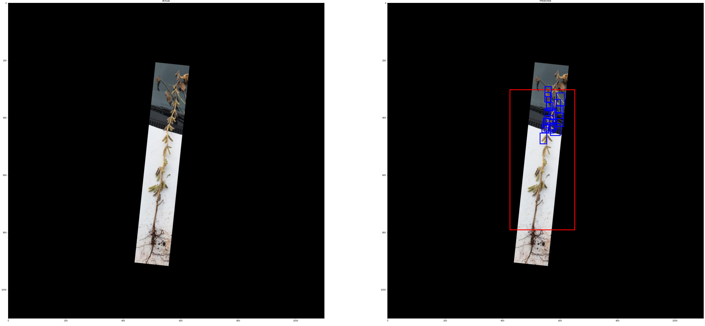
Validação

Slide 13
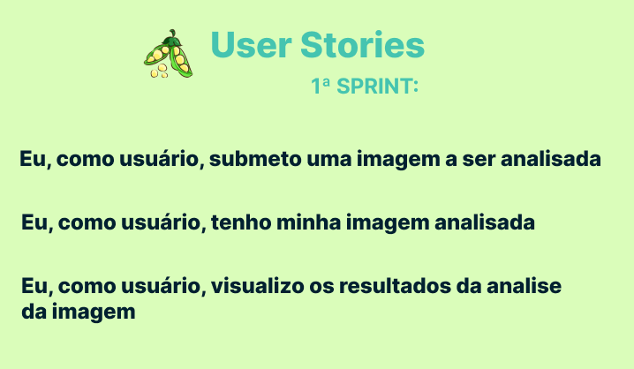
Primeira Entrega

Slide 14
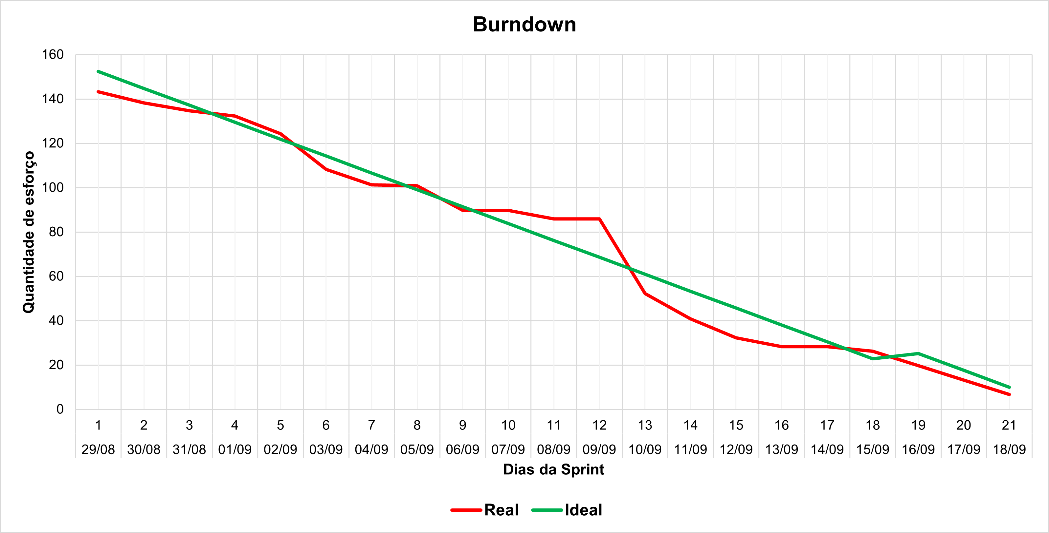
Gráfico Burndown

Slide 15




Tecnologias utilizadas

Slide 16
Obrigado!

